Slide 1
Me voy de movilidad Erasmus+ / Internacional
¿QUÉ NECESITO SABER?
TRÁMITES QUE SE REALIZAN DESDE LA OFICINA DE COMERCIO

Slide 2
24-25

Slide 3
RIBS Y CONTACTOS
Oscar Manuel | oscarg@uva.es
Sergio Castaño | sergio.castano@uva.es
Amor Cumbreño | amor.cumbreno@uva.es
María José del Barrio | mjose@emp.uva.es
Francisco Gómez | franciscojavier.gomez@uva.es
Begoña González | bgacebes@uva.es
Emilio Hernández | Emilio.hernandez@uva.es
Dirk Hofmann | dirkpaul.hofmann@uva.es
Leticia Moreno | leticia.moreno@uva.es
María Eugenia Pastor | mariaeugenia.pastor@uva.es
Ana Murcia | anamaria.murcia@uva.es
Claudia Peña | claudia.pena@uva.es
María Redondo | maria.redondo@uva.es
María Inés Sanz | ines.sanz.diez@uva.es
Marceliano Serrano | mserrano@uva.es
María Eugenia Serrano | eugenia.serrano@uva.es
Catalina Soto de Prado | catalina.sotodeprado@uva.es
Carmen Romano | carmen.romano@uva.es
Víctor Temprano García | victor.temprano@uva.es
Marisol Velasco | marisol@uva.es

Slide 5
ALUMNOS CONDICIONADOS
Idioma:
Créditos:
Contactar al RIB + copia expediente PIU.
Enviar a la oficina del Servicio de RRII una carta del RIB autorizando el des condicionamiento
Enviar una copia del diploma en la oficina del Servicio de RRII. relint@uva.es

Slide 6
RENUNCIA, AMPLIACIONES Y REDUCCIONES
Todos los impresos de solicitudes de RENUNCIAS, AMPLIACIONES Y REDUCCIONES podéis encontrarlas en la página web de Relaciones internacionales en la sección Movilidad de Estudios.
http://relint.uva.es/estudiantes-uva/movilidad-estudios/

Slide 7
renuncias
Debéis avisar a:
Vuestro RIB
Oficina de RRII de la facultad internacional.comercio@uva.es
Negociado (sobre todo si han entregado el LA) negociado.emp@uva.es
Universidad de acogida
Servicio Central de RRII (a estos últimos es a quienes se les entrega el escrito de renuncia). relint@uva.es

Slide 8
AMPLIACIONES Y REDUCCIONES
Hasta el día 15 de enero de 2025.
Solo se financiará el tiempo extra si la ampliación se tramita antes del 30 de junio de 2025.
Presentar:
Autorización por escrito del RIB. (en web UVa)
Carta de Concesión original
Letter of Confirmation I con las fechas totales (si ya estás en la Universidad de Acogida).
Los documentos de solicitud ampliación y reducción podéis encontrarlos en la página web de RRII relint.uva.es

Slide 9
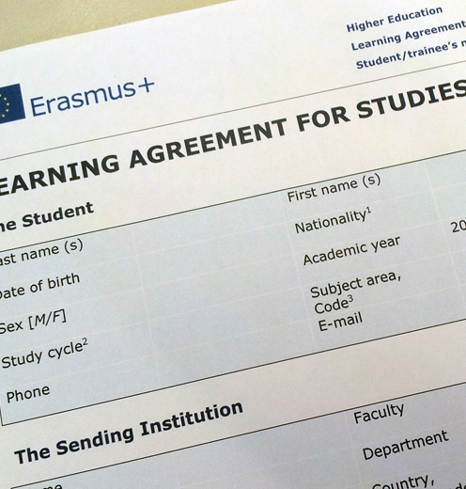
Learning Agreement
Pasos a seguir:
1. Contacto con mi universidad de acogida / miro página web (catálogo de asignaturas)
2. Planteo mi propuesta
3. El RIB me da el visto bueno
4. Cumplimento el LA en SIGMA
5. Recolectar las 3 firmas (RIB, Facultad, Casa del Estudiante)
5. Entregar 1 copia en oficina RRII Comercio y 1 en el negociado antes de 30 de junio
IMPORTANTE: El LA debe ser cumplimentado a través de SIGMA, siempre con previa autorización del RIB.

Slide 10
Matrícula EN LA UVA Y DOCUMENTOS NEGOCIADO
Antes de que comience el plazo de matrícula en la UVa, entregar en el negociado:
Fotocopia del LA con las 3 firmas de la Uva.
Fotocopia de la carta de concesión.
Cuando se realice la matricula a través de Sigma, las asignaturas aparecerán como “Programa de Intercambio”.
IMPORTANTE: Entregar LA original completo al finalizar movilidad :en la oficina de RRII de comercio y una copia a NEGOCIADO.

Slide 11
CAMBIOS Y HOJAS DE CAMBIOS
Contactar con vuestro RIB y enviar propuesta de cambios.
Solicitar autorización y firma de:
RIB
Coordinador Relaciones Internacionales de la Facultad.
Casa del Estudiante.
Hacer la propuesta de cambios antes de la fecha límite para cambios.
El estudiante es responsable de enviar una copia del LA y los cambios debidamente firmados a la oficina de RRII de comercio y a NEGOCIADO.

Slide 12
DOCUMENTACIÓN A PRESENTAR A TU REGRESO
Deberás enviar la LETTER 2 por mail a relint@uva.es.
La UE te enviará un mail para que realices el test OLS final.
La UE te enviará un mail para que realices el informe final.
Las calificaciones se las tienes que hacer llegar a:
Tu profesor responsable
Oficina de RRII de la Facultad Comercio
Negociado

Slide 13
contacto
NO saltarse cadenas de mando
NO contactar con ningún miembro de la UVa por vías no oficiales
Mantener activo el correo UVa
Cualquier comunicación académica se realizará a través del correo UVa.
Recomendación: usar una cuenta e-mail personal profesional
E-mail oficina: internacional.comercio@uva.es o subdireccion.relaciones.emp@uva.es

Slide 14
OFICINA RRII
Decana Relaciones Internacionales
Facultad Comercio
María Pilar Garcés García
pgarces@uva.es
Coordinador Relaciones Internacionales
Facultad Comercio
Víctor Temprano
victor.temprano@uva.es
Becarios de Colaboración
Facultad Comercio
Óscar Rodríguez Gonzalo
Luna Vicente Peña
internacional.comercio@uva.es
internacional.emp@uva.es
subdireccion.relaciones.emp@uva.es

Slide 15
HORARIOS DE ATENCIÓN
10:00 – 14:00
Lunes - Jueves
OFICINA DE RELACIONES INTERNACIONALES

Slide 16
DUDAS

Slide 17
MUCHAS GRACIAS POR VUESTRA ATENCIÓN!!

